Slide 1
CASEBOOK
BANKS

Slide 2
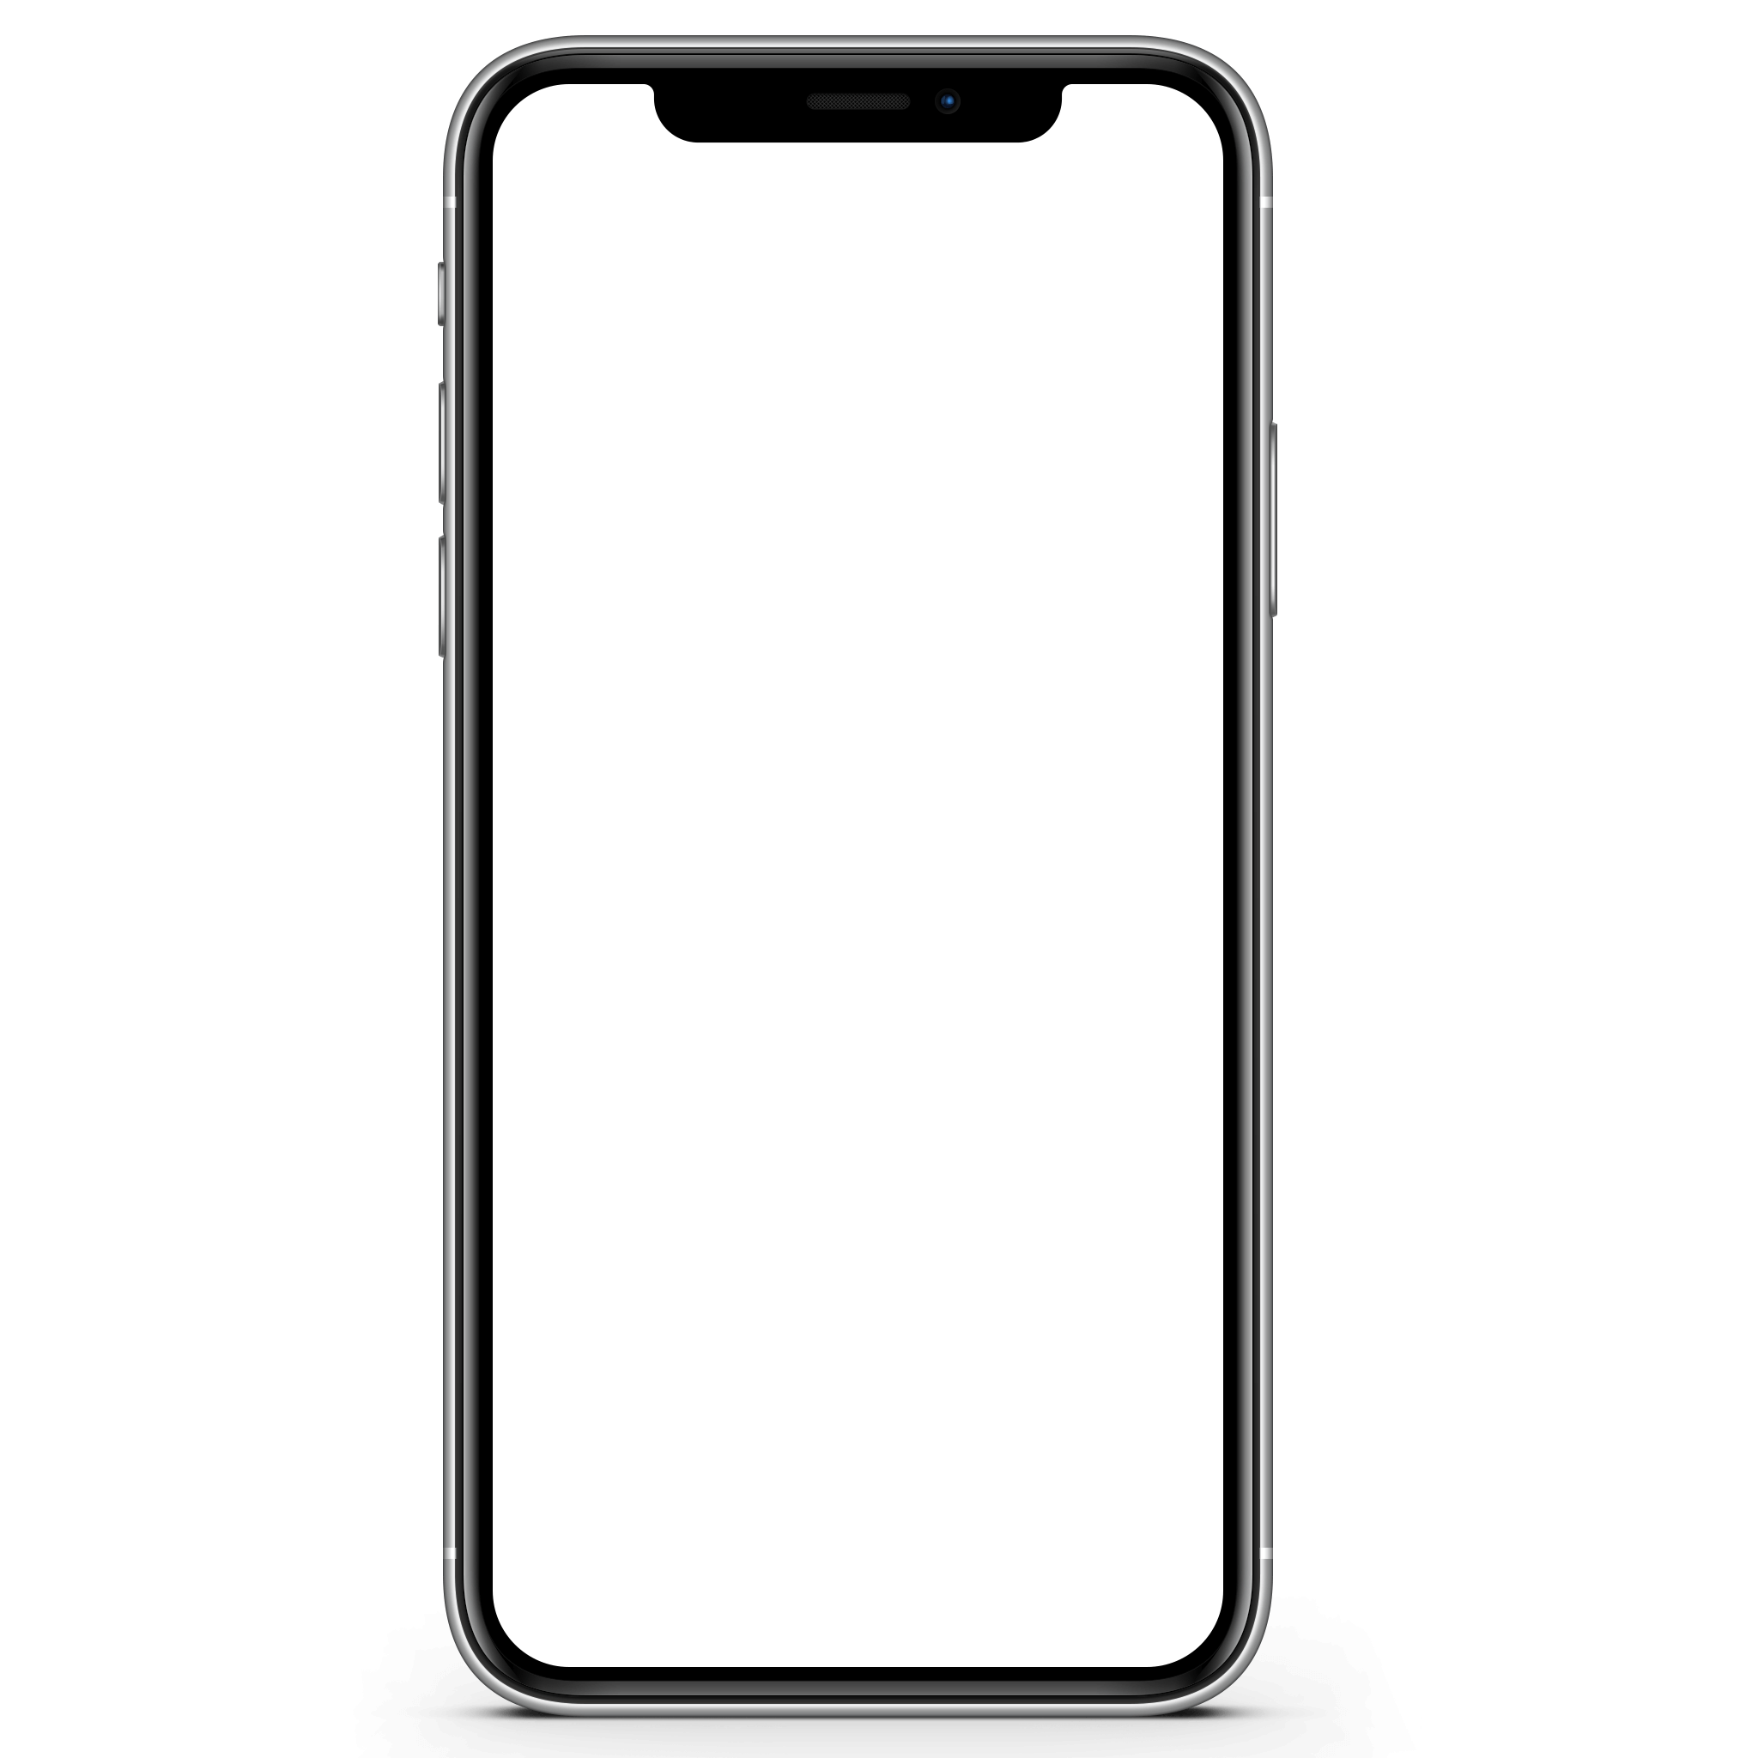
Продукт:
CLICK Evolution
Гео: Узбекистан
+35%
Перевыполнение по установкам
209 597
Установок
Цель:
Увеличить количество установок до 150 000
CPM = 3380 сум
-240% от планового значения
Инструменты:
DV360;
YouTube in stream,
Google Display + AdMob;
Facebook + Instagram;
Ремаркетинг;
CPI = 743 сум
Снизили стоимость установки на 35%
Скриншот размещений
Результаты

Slide 3
Клиент:
Infinbank
www.infinbank.com/ru
Гео: Ташкент
Результаты:
35 832
Количество установок мобильного приложения
10 раз
Рост количества рекламных установок в 2021 по сравнению с 2020
Продукт:
Мобильное приложение Infinbank
+40%
Перевыполнение KPI по установкам
Цель:
Обеспечить 25 721 установок за 5 месяцев
971 сум
Стоимость установки приложения
Механика:
25%
1. Подключили Firebase для отслеживания количества установок и действий в приложении и запустили рекламу приложения на установки.
2. Для написания заголовков и текстов выбирали только конкретные мессенджи, которые могли заинтересовать ЦА: преимущества, бонусы, УТП
3. Подкрепили текстовые сообщения информативными баннерами. 4. Разработали анимированные баннеры на узбекском и русском языках.
5. Провели a/b-тестирование. Оценивали эффективность
по установкам.
пользователей, которые скачали приложение, оформили заявки на кредит

Slide 4
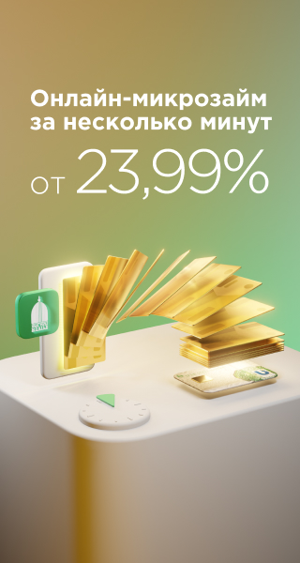
9871
Количество установок мобильного приложения
Проект:
Акционерный Инновационный Коммерческий Банк «Ипак Йули»
Гео: Узбекистан
3755
Идентификации в мобильном
приложении
1450
Заявки на кредит в мобильном
приложении
Цель:
Увеличить количество заявок по кредитам в мобильном приложении. Получить 1000 заявок
CPL = 1,8$
-70% снижение стоимости заявки на кредит
Инструменты:
DV360, Google
РСЯ по базе клиента
Перевыполнили KPI клиента на 45% за один месяц работы
Скриншот размещения
Результаты

Slide 5
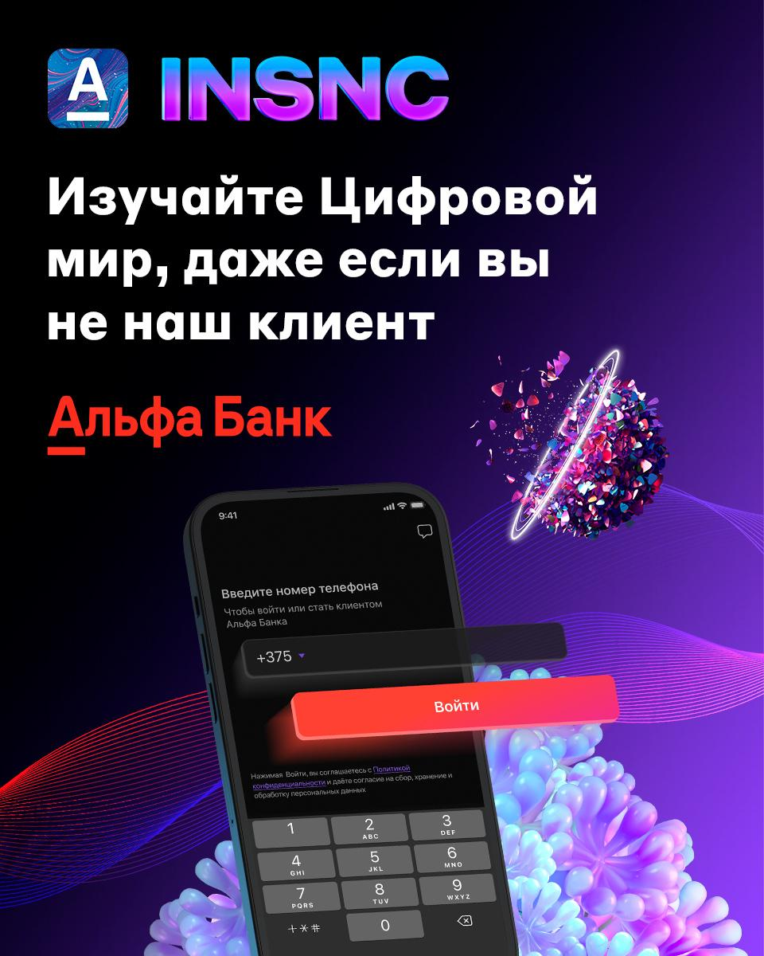
Клиент:
Альфа-Банк
https://alfa-bank.by
Гео: Беларусь
Results:
138 035
Клики
23 247
Установки приложения Альфа-Банк
Продукт:
Транзакционные продукты Альфа-Банка
11 257
Оформление транзакционных продуктов
Цель:
Получить 7000 регистраций
транзакционных продуктов
4 148
Покупки транзакционных продуктов
Инструменты:
CTR = 9,63%
CPL = 29,85$
Google Поиск, Яндекс Поиск
Google КМС
Умные кампании Google
TikTok
Facebook + Instagram
*Lead - Оформление транзакционных продуктов

